Slide 1





Manual de Ingreso al Aula Virtual
Bienvenidos
Nunca consideres el estudio como una obligación, sino como una oportunidad para penetrar en el bello y maravilloso mundo del saber.

Slide 2







Manual de Ingreso al Aula Virtual
La Plataforma Virtual del Instituto CENTRO DE SISTEMAS DE URABÁ es un espacio por Internet que integra los servicios académicos en un solo lugar, orientado a enriquecer la experiencia de enseñanza y aprendizaje de los estudiantes, docentes, tutores y otros actores.
1. Para poder ingresar al aula virtual Q10 debes ingresa a la página web de la Organización Educativa CENTRO DE SISTEMAS DE URABÁ (www.cds.edu.co). Una vez dentro de la página web deberemos ubicar la sección Q10 Plataforma Académica, en donde debemos hacer clic para poder ingresar. Aparecerá la siguiente pantalla. Como se muestra en la imagen a continuación:
Digitamos en cualquier
motor de búsqueda:
www.cds.edu.co
En cualquiera de estos Motores de Búsqueda

Slide 3

Pantallazo de Bienvenida
Ingresamos a la sede en la cual estamos estudiando.

Slide 4
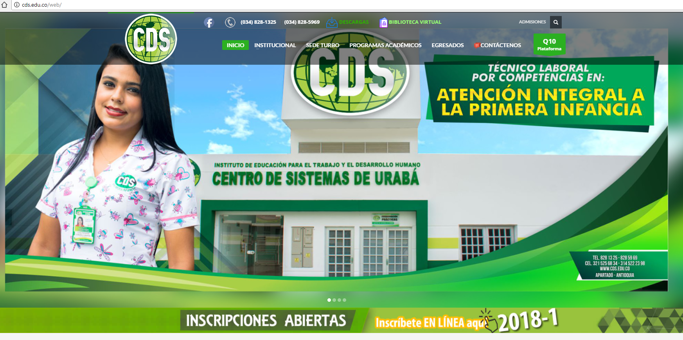
Nuestro Campus
Hagamos Clic en este Icono

Slide 5
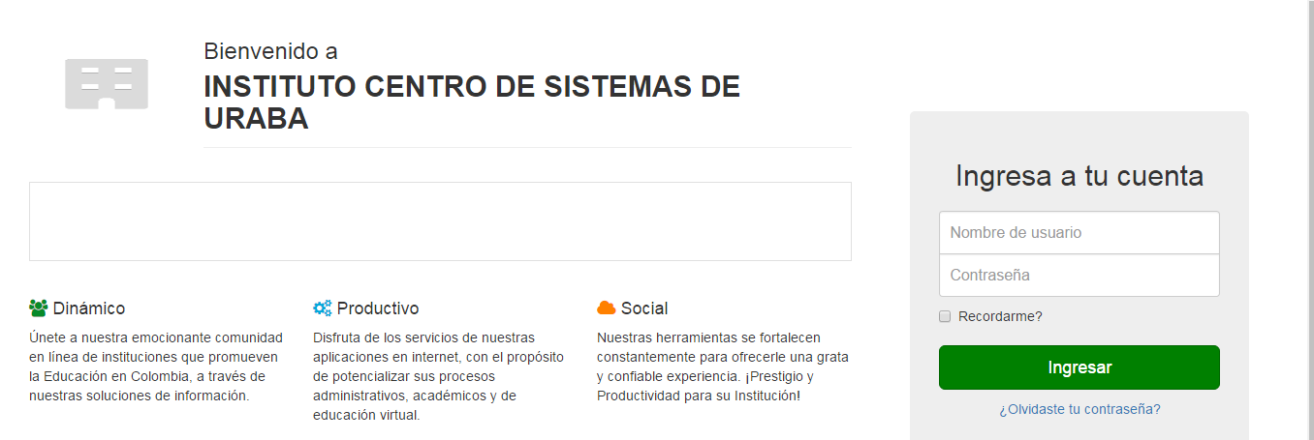
Una vez ingresado Q10 Plataforma Académica nos aparecerá la siguiente pantalla en donde ingresaremos nuestro usuario y contraseña que poseemos; una vez ingresado estos datos deberemos hacer clic en el botón INGRESAR

Slide 6
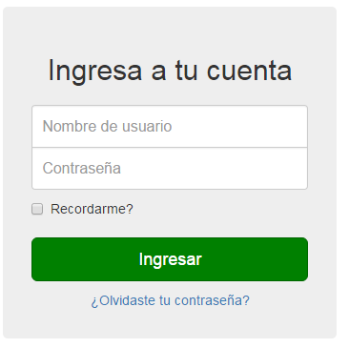
Esta es la nueva ventana que te aparecerá
Hacer
Clic para
ingresar
El usuario, es tu
documento
La contraseña, también es
Tu documento

Slide 7
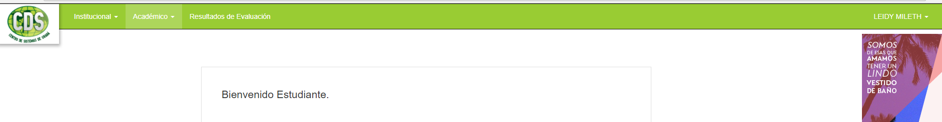
Después de ingresar nuestros datos nos aparecerá la siguiente ventana. En la parte superior derecha observaras tu nombre. Y una serie de menú
Menú

Slide 8
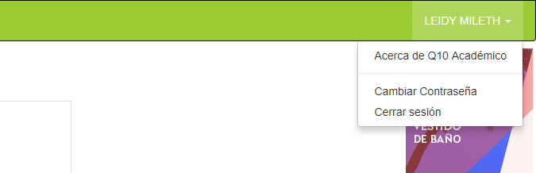
Dándole clic en la pestaña de tu nombre te aparecerán las siguientes opciones:
Tenga presente que si deseas puede cambiar su contraseña pero es de tu responsabilidad recordarla ya que solo tu sabrás tu nueva contraseña.
Una vez hallas terminado de procesar información, podrás cerrar sesión o dar por terminado tu ingreso a la plataforma

Slide 9
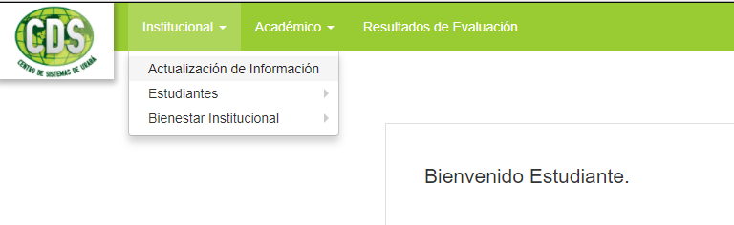
1. MODULO INSTITUCIONAL:
Este módulo cuenta con las siguientes opciones:
Actualización de Información
Primero que todo, debemos actualizar nuestra información para poder seguir avanzando.
Estudiantes
Bienestar Institucional

Slide 10
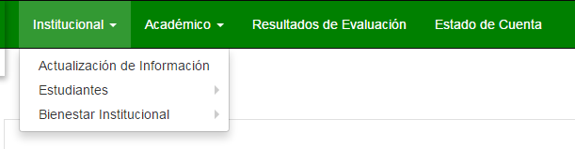
Actualización de Información: permite al estudiante actualizar los datos personales, como números de teléfonos, correos etc., los cuales son de vital importancia para la institución en todo el proceso académico.
Bienestar Institucional: tiene como función permitirle al estudiante responder encuestas y ofertas laborales publicadas por la institución.
Estudiantes: permitirle al estudiante ver el registro de observaciones ingresadas por el docente.

Slide 11
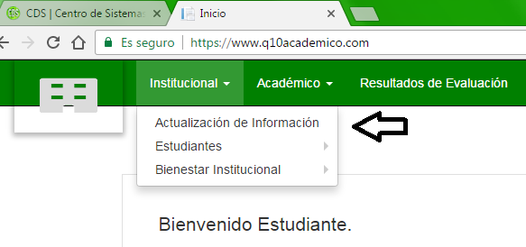
La plataforma Q10 académico, te facilitará 3 módulos para el manejo de la información académica, actividades o material de trabajo. Mas las opciones para el cambio de contraseña y cerrar sesión.
Veamos cada menú que nos presenta la Plataforma
Podrás actualizar tus datos
personales, haciendo clic.

Slide 12
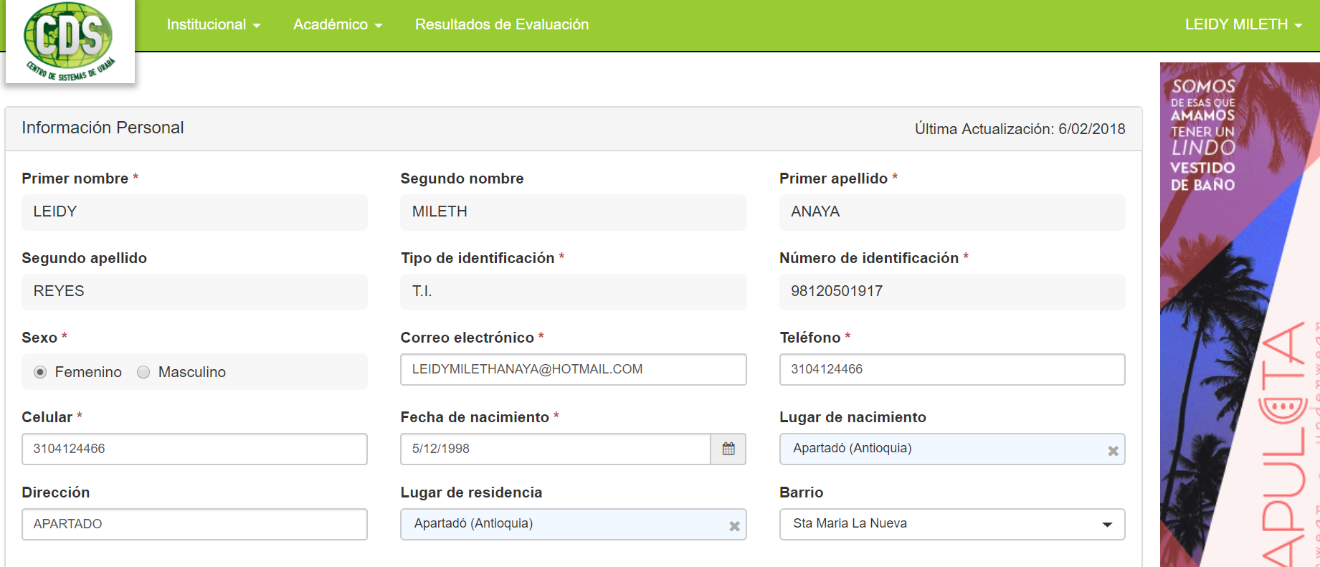
Aparecerá tu información, en la cual podrás actualizar
Debemos llenar todos campos requeridos

Slide 13
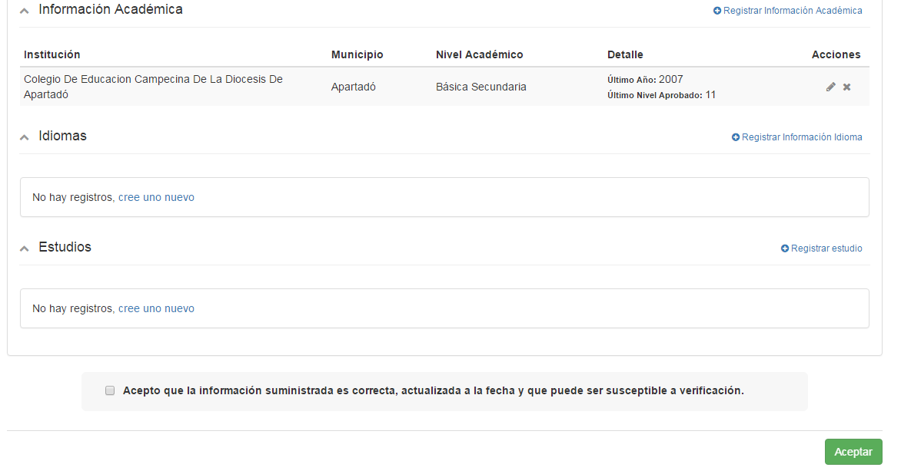
Una vez hallas terminado activa
Esta opción
Por último, hacemos clic en esta opción
Para aceptar los cambios

Slide 14
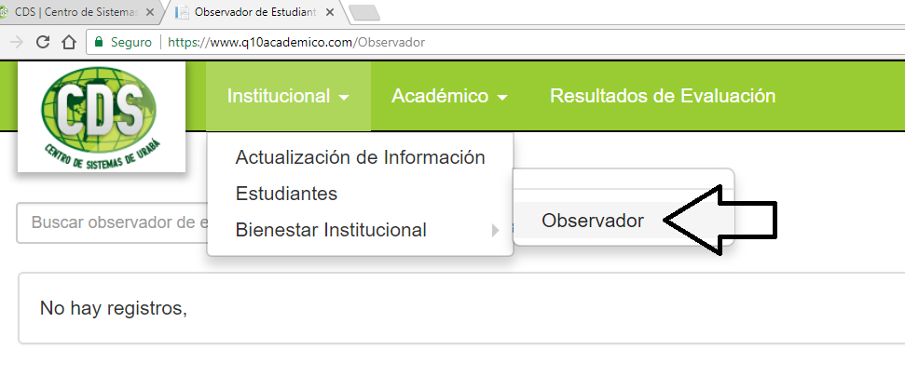
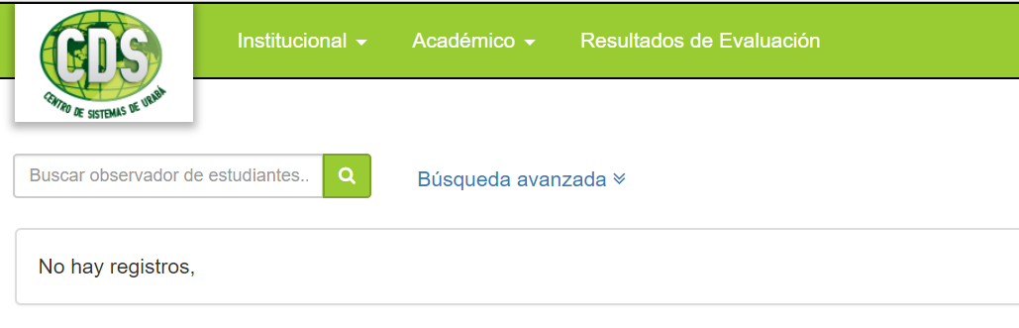
Veamos esta opción
Estudiantes - Observador: te permitirá ver el registro de observaciones ingresadas por el docente.
No tiene ningún registro

Slide 15
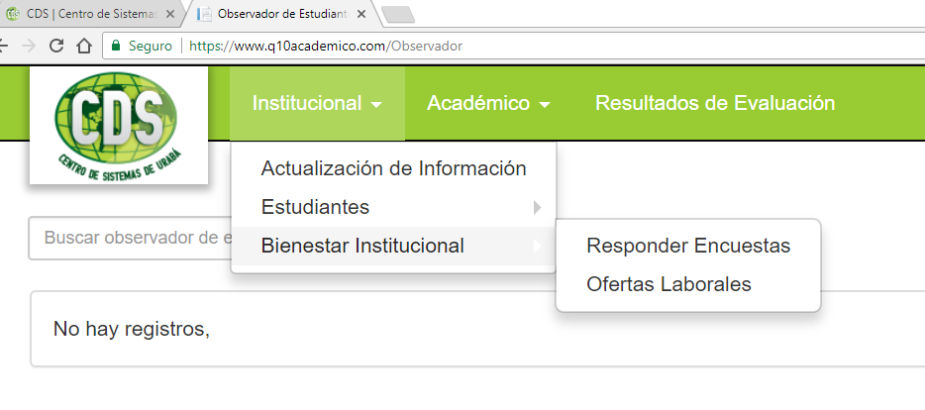
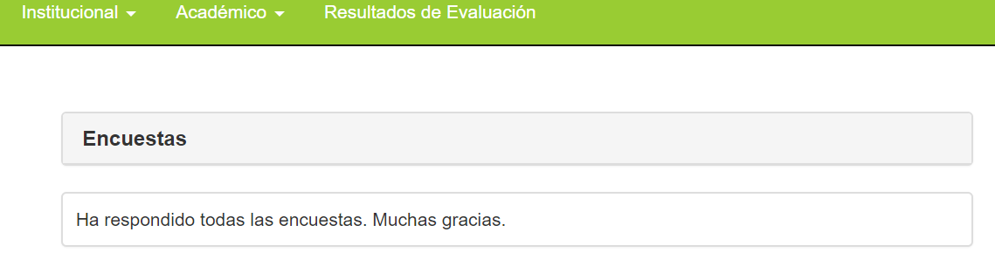
Podrás encontrar las encuestas que la Institución te programen, deberás contestar las preguntas que se te han programado..

Slide 16
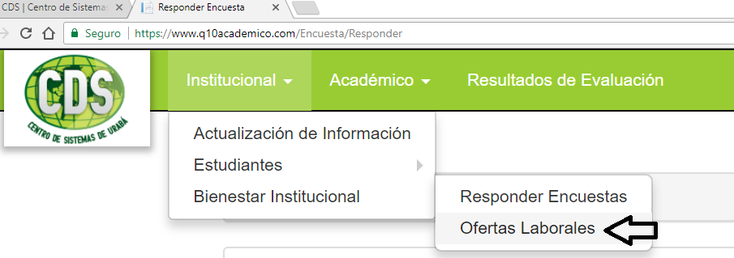
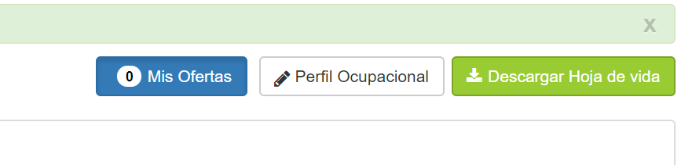
Se manejará una base de datos donde existen una serie de empresas, se postulará tu currículo para la oferta laboral que se te presente…

Slide 17
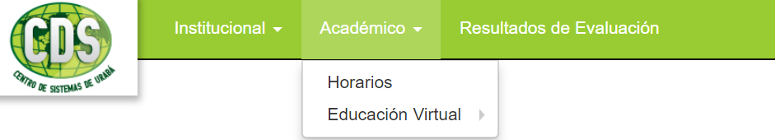
2. MODULO ACADÉMICO:
Este módulo cuenta con 2 opciones para el manejo de la información académica: horarios, Educación virtual.
Horarios: Te permite consultar e imprimir el horario de su programa académico.
Educación Virtual: te permite participar en foros, descargar actividades o material de trabajo publicados por el docente o la institución.

Slide 18
Horarios: Te permite consultar e imprimir el horario de tu programa académico.
Dando clic sobre la opción Horarios, podrá visualizar por día, semana o mes la programación asignada. Una vez seleccione cualquiera de las tres, de clic sobre un día en específico y verá reflejado hora de ingreso y salida, nombre la asignatura y el aula.

Slide 19
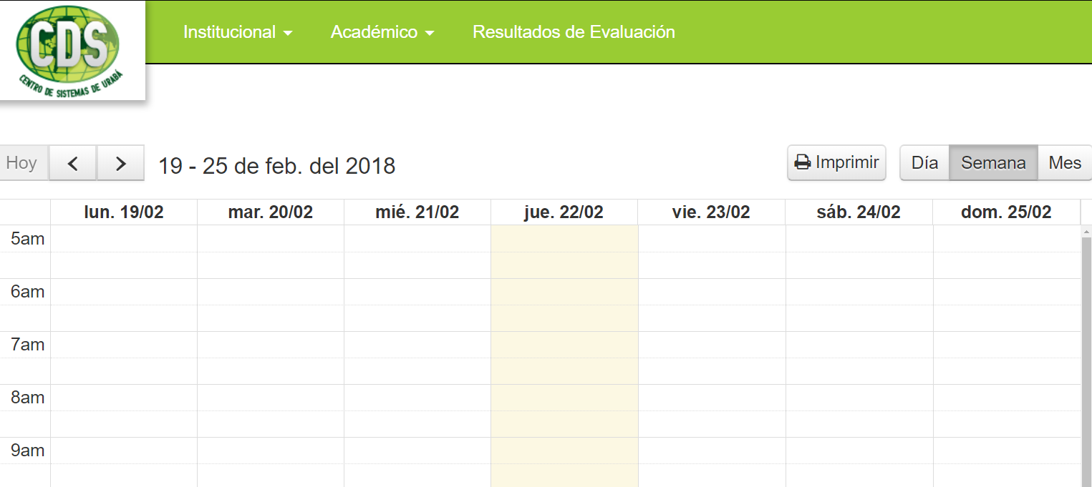
Dando clic sobre la opción Horarios, podrá visualizar por día, semana o mes la programación asignada. Una vez seleccione cualquiera de las tres, de clic sobre un día en específico y verá reflejado hora de ingreso y salida, nombre la asignatura y el aula.

Slide 20
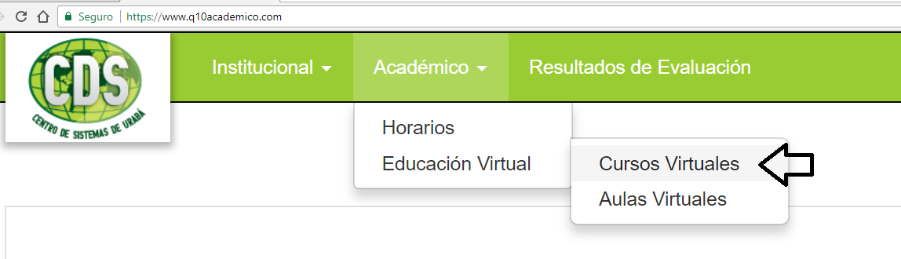
Educación Virtual: te permite participar en foros, descargar actividades o material de trabajo publicados por el docente o la institución

Slide 21
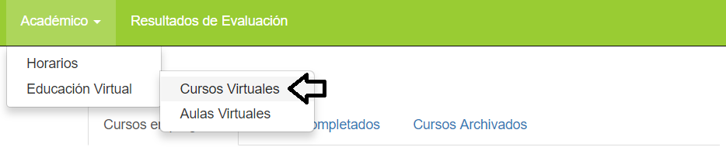
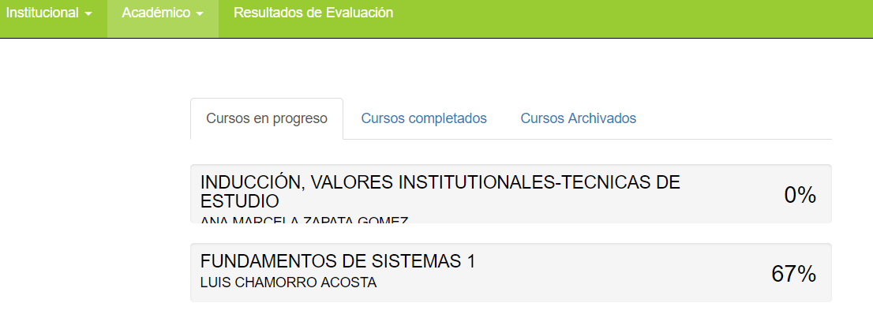
Una vez ingresado a cursos virtuales, te aparecerá una nueva ventana con tres pestañas

Slide 22

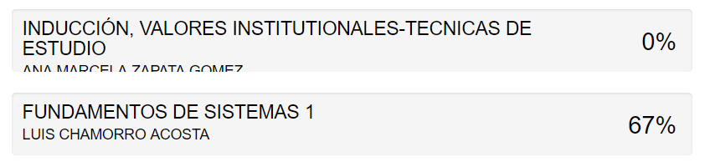
Estos son los Cursos en Progresos que tienes asignados

Slide 23
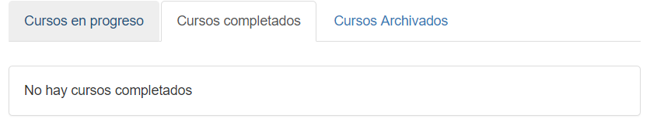
A la hora de la realización de esta guía, no tiene cursos complementados

Slide 24
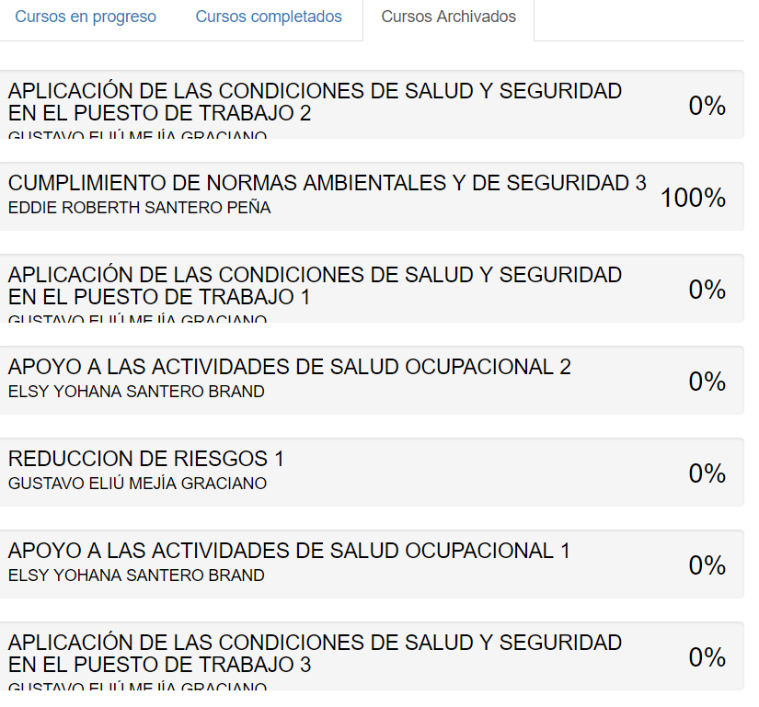
Podrás observar los cursos archivados, o realizados en tu carreta

Slide 25
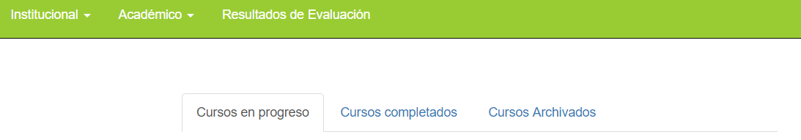
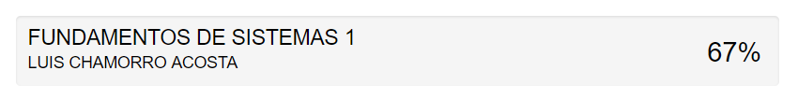
* Para INGRESAR a Cursos en Progreso, debes selección el Curso.
Puedes también, hacer Clic sobre el Nombre
Del curso en progreso

Slide 26
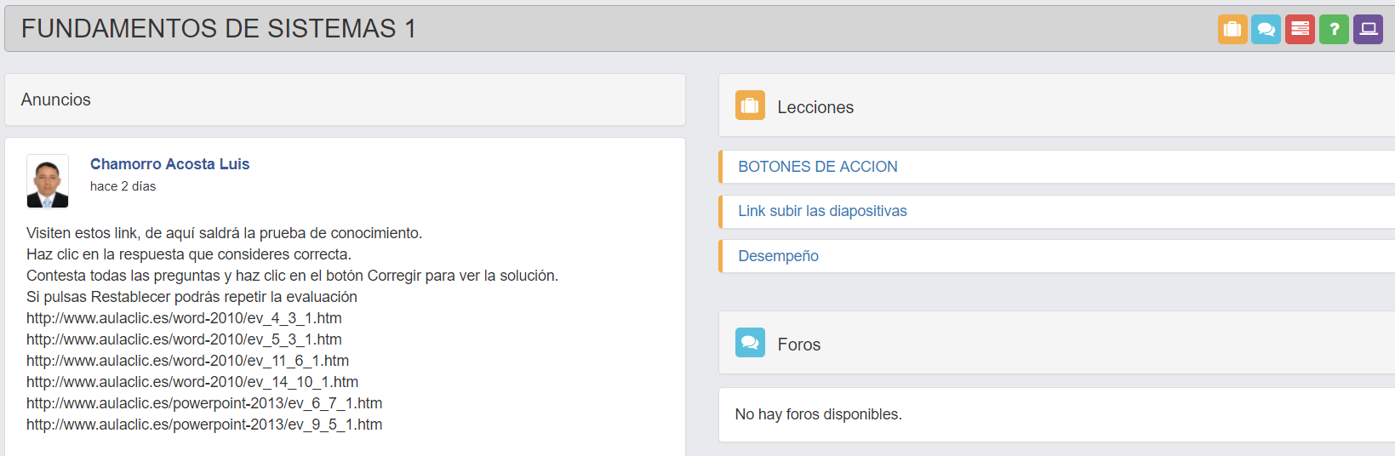
Una vez hallas hecho clic en el curso en Progreso
Te aparecerá una nueva Interfaz gráfica
El curso en progreso que elegiste
El nombre del Docente
Una serie de Botones…
Anuncios programados

Slide 27

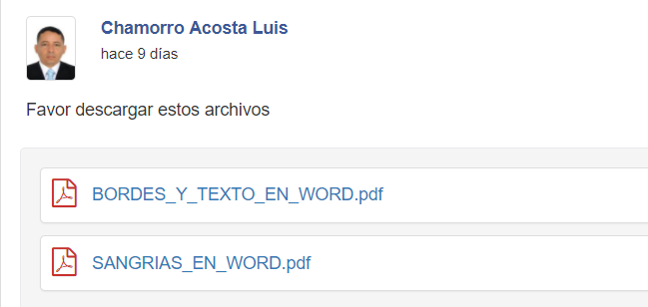
Veamos la Interfaz un poco mas de cerca (Anuncios)
El nombre del
Docente
La fecha en que ingresó
Como también
podrás descargar los
Archivos subidos…

Slide 28
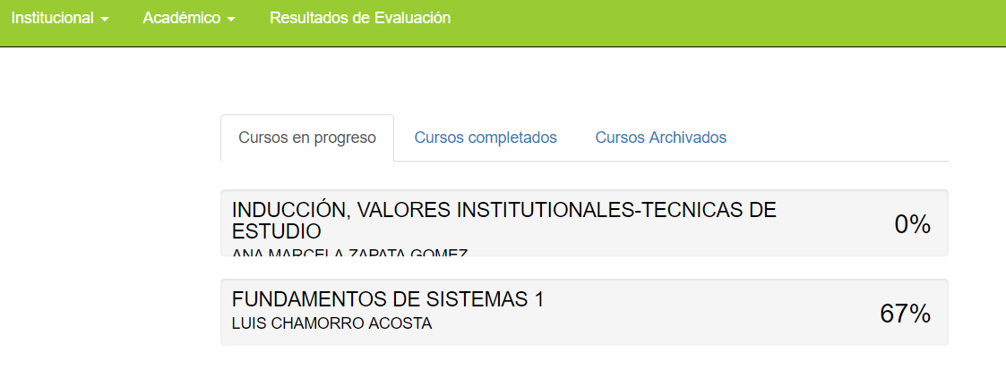
Que significa ese porcentaje?. El número de veces que has ingresado e interactuado en el curso en progreso
Al darle clic a cualquiera de los cursos que contengan porcentaje estarás ingresando a tu aula virtual. Tu aula virtual constituye el nuevo entorno del aprendizaje al convertirse en un poderoso dispositivo de comunicación y de distribución de saberes que, además, ofrece un "espacio" para atender, orientar y evaluar a los participantes.

Slide 29
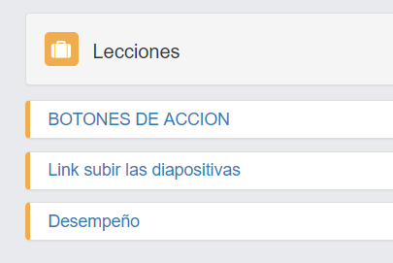
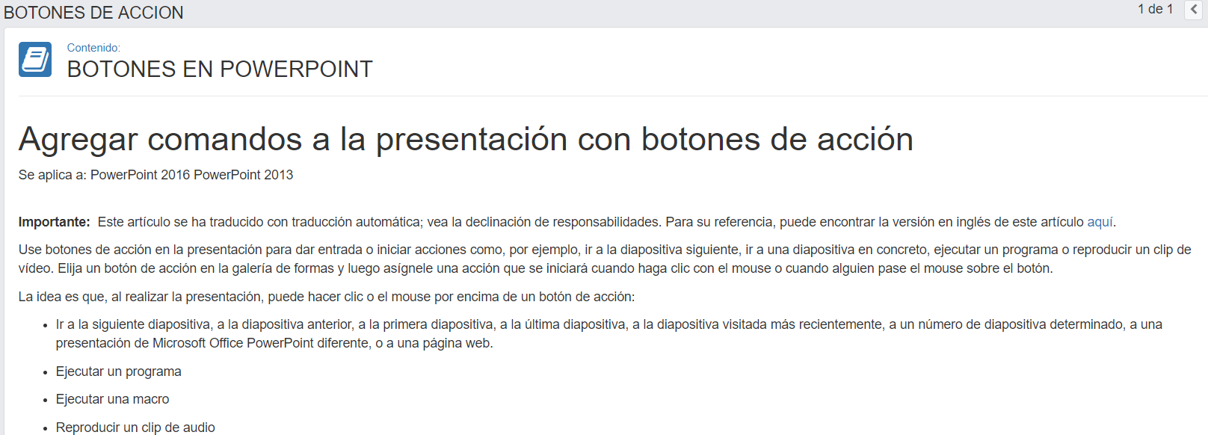
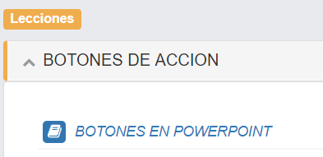
Vamos a INGRESAR a las lecciones, hacemos clic sobre cualquiera de ellas.
Nos muestra esta interfaz
Al hacer clic, sobre el nombre, veremos esta nueva interfaz gráfica

Slide 30
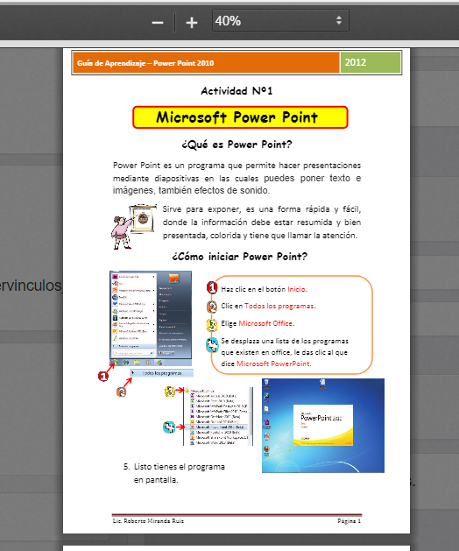
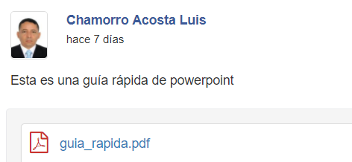
Ahora, cuando te suben un archivo, le darás clic y lo veras de la siguiente manera

Slide 31
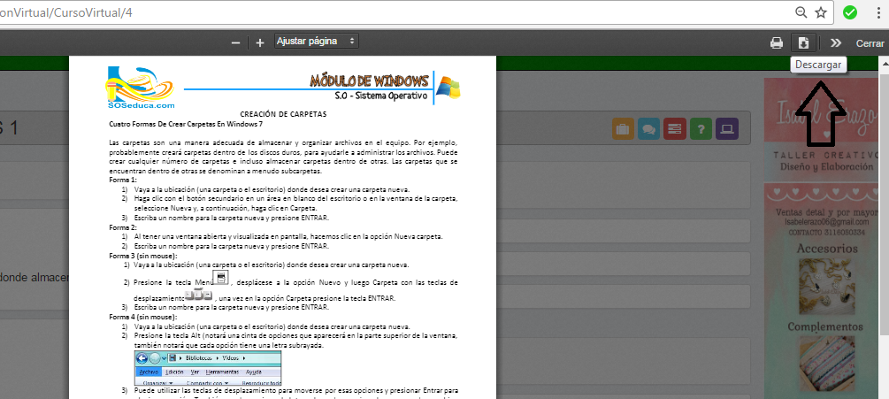
Para descargarlo en tu Pc
Para Cerrar la Vista Preliminar

Slide 32
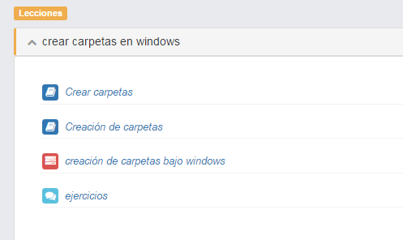
Seguidamente visualizara la siguiente ventana:
Información que te ha subido
El Docente

Slide 33
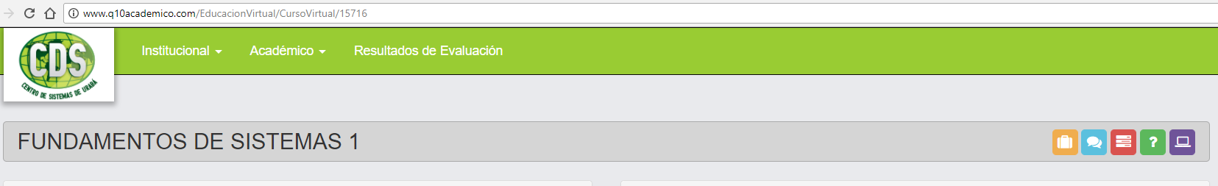

Dentro de cursos encontrarás una serie de Botones:
BOTONES

Slide 34
TAREAS: Te permite visualizar qué tareas pendientes tienes por entregar. La sección tareas se ubica en tu aula virtual en la parte inferior. Para ingresar a la tarea designadas por tu docente debes hacer clic en ella
Cuestionario: Te permite realizar
Los cuestionarios que te ha dejado
Tu docente
LECCIONES: Te permite acceder a las lecciones que han sido subidas por el docente
FOROS: te permite visualizar los foros o preguntas que deja el docente para todos los alumnos de tu grupo puedan participar, aquí puedes realizar comentarios, resolver inquietudes, interactuar con tus compañeros y hasta comentarios de tus docentes
AULAS VIRTUALES: Te permite regresar al entorno iniciar, para que puedas visualizar todas las asignaturas que tengan cursos virtuales

Slide 35
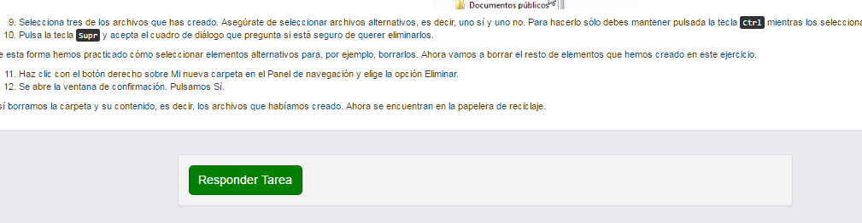
Cuando te dejan una tarea para subirla al Aula Virtual
Debes hacer Clic en esta opción

Slide 36
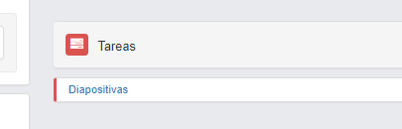
Por ejemplo; vamos a subir unas Diapositivas

Slide 37
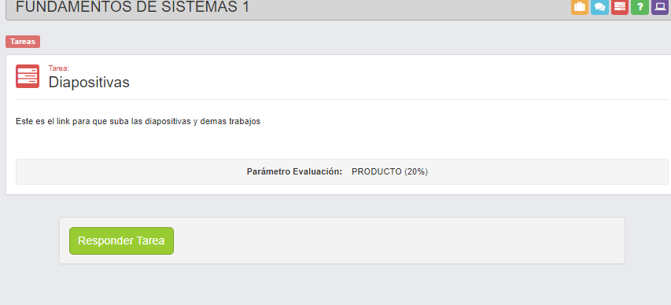
Hacemos clic donde dice RESPONDER TAREA

Slide 38
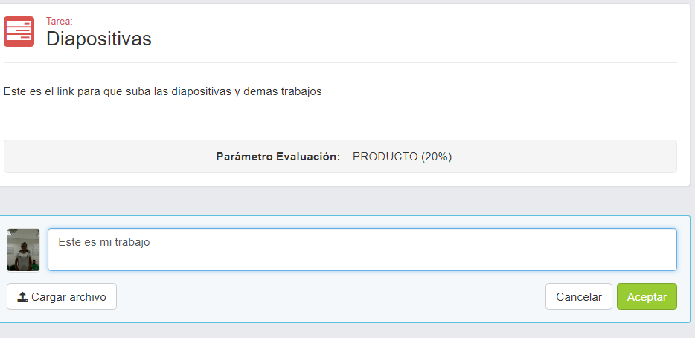
Escribimos un comentario

Slide 39
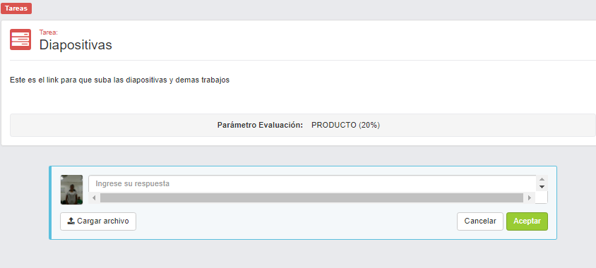
Hacemos clic en esta opción

Slide 40
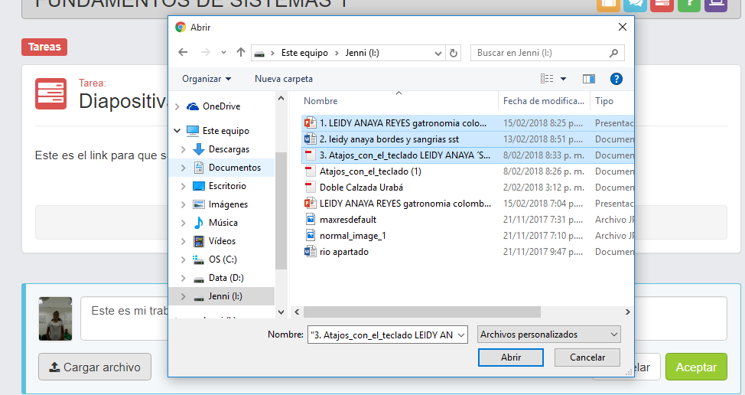
Seleccionamos el Archivo
Una vez seleccionado, hacemos clic AQUI

Slide 41
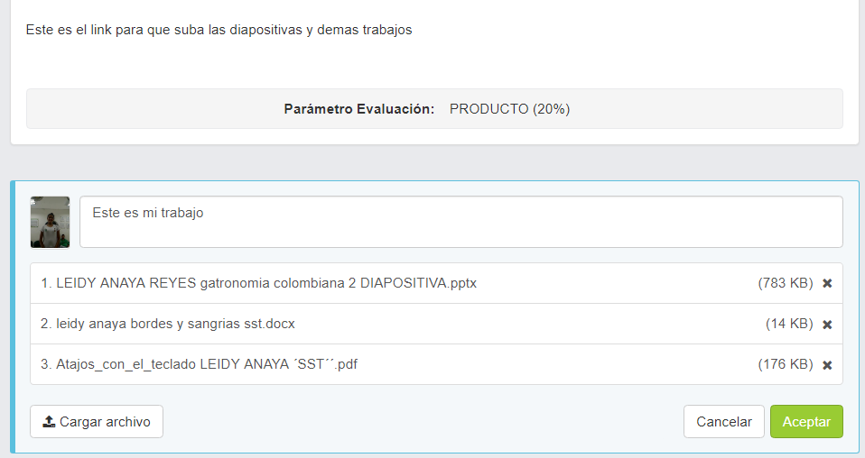
Los Archivos, entran a SUBIR
Una vez subido los ARCHIVOS, hacemos CLIC en ACEPTAR

Slide 42
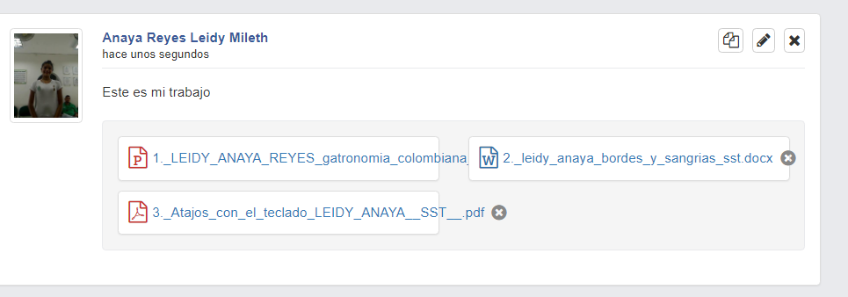

Una vez subido los ARCHIVOS, a la Plataforma, los vamos a ver de la siguiente manera
Te aparecerán estos Botones
ARCHIVOS que han sido subidos
Adjuntar
Editar
Eliminar

Slide 43
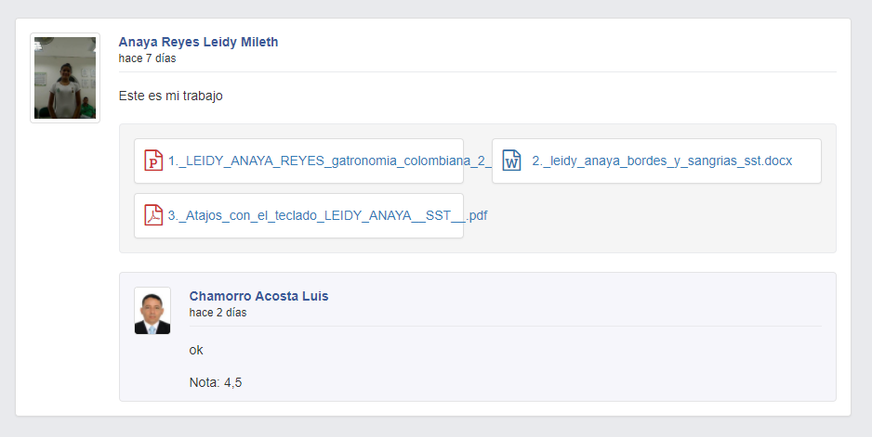
Cuando el DOCENTE, te halla calificado te aparecerá esta nueva interfaz
Desaparecen los Botones
El concepto o la CALIFICACIÓN que te dio el Docente, con su comentario

Slide 44
3. RESULTADOS DE EVALUACIÓN:
MODULO RESULTADOS DE EVALUACIÓN:
Este módulo tiene como función suministrarte el resultado de las notas académica obtenida durante la formación del programa.
En esta sección podrás visualizar las notas de sus diferentes asignaturas: Aparecerán todas las asignaturas en las cuales se ha matriculado con el porcentaje de avanzado y el promedio acumulado. Antes de visualizar tus notas te saldrá el siguiente formulario de tu Información Personal aquí podrás ACTUALIZAR TU INFORMACION. Una vez actualizado deberás marcar con un clic el cuadro y darle clic en el botón aceptar.

Slide 45
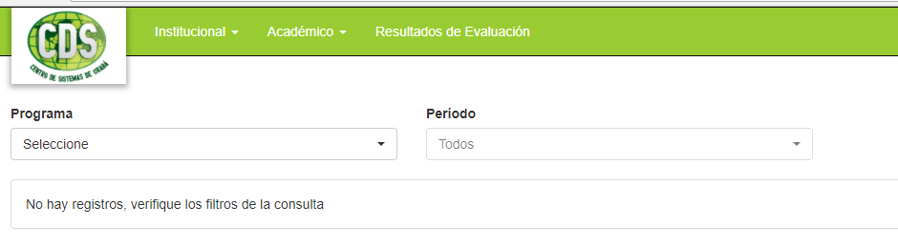
Debes seleccionar el
programa
Debes seleccionar el
periodo

Slide 46
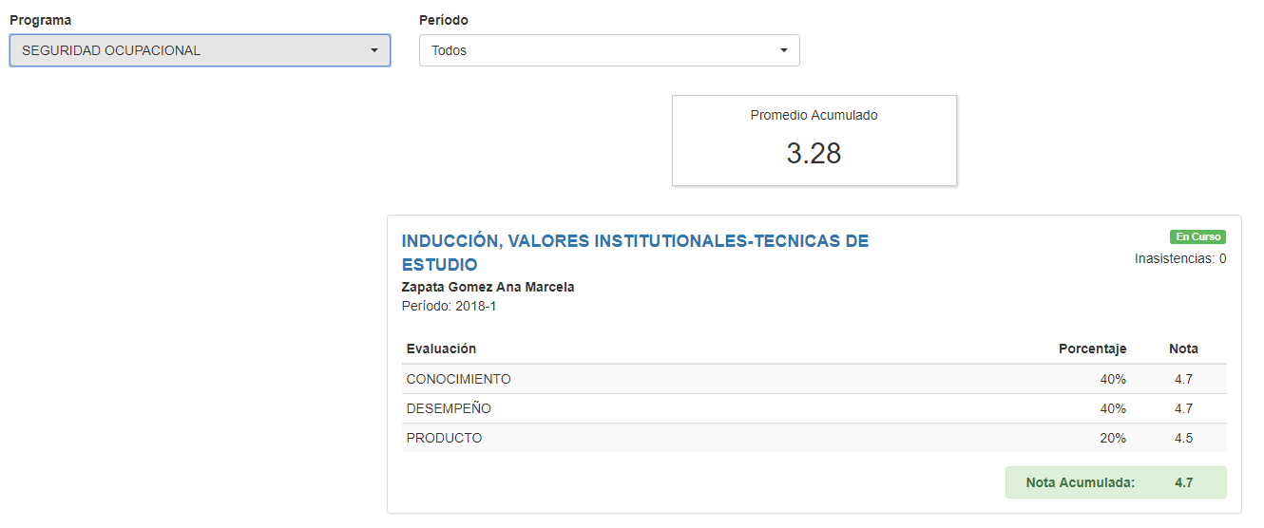
Promedio Acumulado
Los periodos
La Técnica
NOTA IMPORTANTE: una vez finalizado el modulo y publicadas las notas, tiene plazo de 5 días hábiles para reclamos o inquietudes. Pasado estos días la nota registrada quedara en firme.

Slide 47
Las plataformas virtuales o entornos de aprendizaje tienen la función de crear, administrar y gestionar de manera más flexible los contenidos vía Internet. La incorporación de estas plataformas en el ámbito educacional, no sólo debe centrarse en la inclusión de los materiales educativos, sino también en el trabajo colaborativo que fomentan estos entornos, así como las habilidades didácticas que podamos generar con su aplicación. Estos espacios disponen de diferentes tipos de herramientas: de contenidos, de comunicación y de evaluación.
Hacia la Excelencia
Documento realizado por:
Luis Chamorro Acosta
Ingeniero de Sistemas.

